Slide 1
Министерство образования и науки РФ Федеральное государственное бюджетное образовательное учреждение высшего образования Владимирский государственный университет имени А. Г. и Н. Г. Столетовых Институт архитектуры, строительства и энергетики Кафедра химических технологий ВКР Осиповой Натальи Юрьевны Тема: Технология энергосберегающего производства подготовки сверхчистой воды производительностью 8500м³/год Руководитель д.т.н., профессор, профессор кафедры химической технологии Христофоров А.И. Владимир 2017

Slide 2
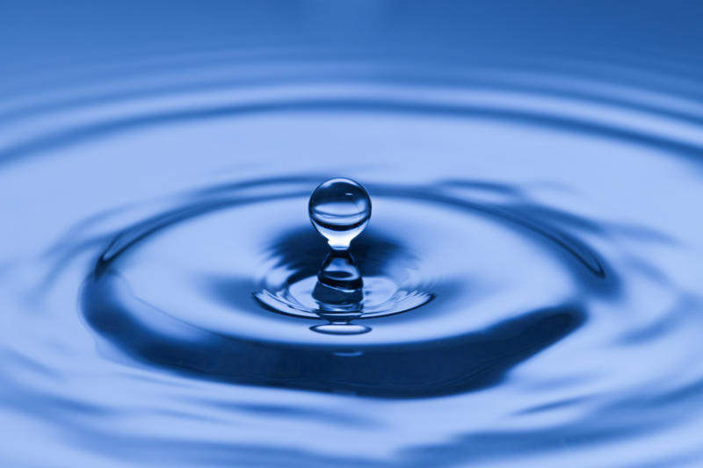
Цель: рассмотреть технологию энергосберегающего производства получения сверхчистой воды.
Актуальность: получение сверхчистой воды является очень значимым в настоящее время, она используется в различных отраслях
Научная новизна заключается в том, что ранее для получения сверхчистой воды применялся в основном только метод обратного осмоса. Сейчас же в дополнении к нему используют ещё ионный обмен и электродеионизацию.

Slide 3
Таблица 1 – Состав полученной воды
№ | Определяемое вещество | Единица измерения | Количество
1 | pH | единицы | 6.8-7.1
2 | Запах | баллы | 0
3 | Вкус | баллы | 0
4 | Цветность | град. | 0
5 | Мутность | ЕМФ | 0
6 | Жесткость | мг-экв/ дм³ | 2-3
7 | Сухой остаток | мг/дм³ | <0.5
8 | Окисляемость перманганатная | мгО/дм³ | 0.056
9 | Хлориды | мг/дм³ | <0.2
10 | Кальций | мг/дм³ | <0.0015
11 | Магний | мг/дм³ | 2
12 | Калий | мг/дм³ | <0.004
13 | Сульфаты | мг/дм³ | 0.09
14 | Нитраты | мг/дм³ | <0.0001
15 | Железо | мг/дм³ | <0.005
16 | Барий | мг/дм³ | <0.0001
17 | Цинк | мг/дм³ | 0.0042

Slide 4
Требования к исходной воде:
Температура 25—35 °С;
Содержание свободного хлора, не более 0,5 мг/л;
Содержание мелкодисперсных частиц не более 0,1мг/л;
Щёлочность не более 1 мг-экв/кг.
В исходной воде присутствуют все возможные катионы и анионы в разных количествах[1].
Таблица 2 - Состав исходной воды
Анионы и катионы | Количество, мг/л
Са²⁺ | 50-80
Mg²⁺ | 15-35
К⁺ | 5 - 10
Na⁺ | 4 - 9
НСО₃ | 270-350
SО₄ ² | 4-9
NO₃ | 1-3
F | 0,5 - 1,0

Slide 5
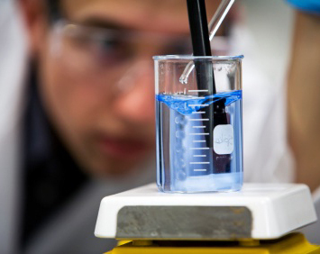
Наилучшими методами для получения сверхчистой воды считается обратный осмос. Установку обратного осмоса целесообразно использовать совместно с ионным обменом и электродеионизацией. Именно используя эти три метода можно получить воду высшего качества.[2] Основными достоинствами этих совместных методов являются:
- устойчиво высокое качество полученной воды по взвесям;
- по минимуму реагентов и суммарных отходов солей в природу;
- допустимость сбрасывания необработанного концентрата дренаж;
- удаляет вирусы и бактерии.

Slide 6
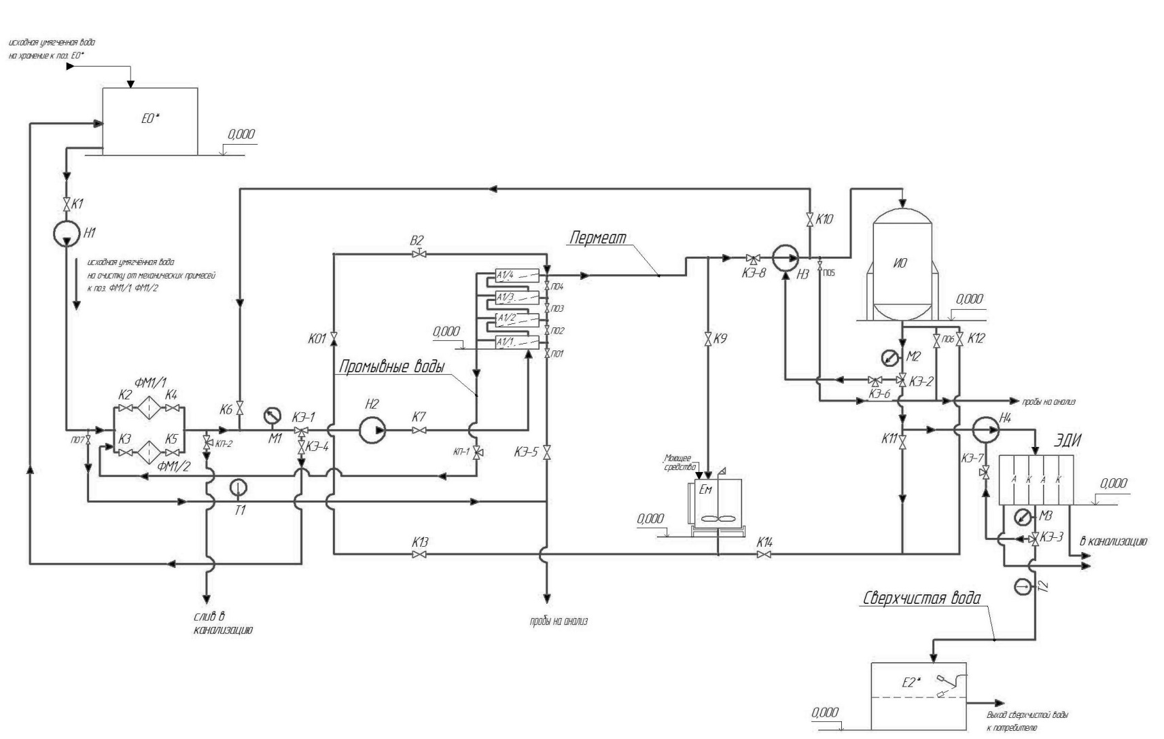
Технологическая схема производства получения сверхчистой воды [4]

Slide 7
Описание технологической схемы производства
Исходная вода подаётся в накопительную ёмкость Е0, откуда насосом Н1 при открытом кране К1 (краны П07, К6, КЭ-1, КП-2 закрыты) поступает на очистку от механических примесей в установку механической очистки ФМ1/1-2 при условии, что открыты клапаны К2 и К4, а клапаны К3 и К5 закрыты. С помощью манометра М1 измеряем давление потока. Через трёхходовой кран КЭ-1 (кран КЭ-4 закрыт) насосом Н2 при открытом кране К7 вода поступает в мембранные аппараты А1/1-4 (краны КЭ-5, П01-П04, В2 закрыты). Пермеат из мембранного аппарата насосом Н3 при открытом кране КЭ-8 (краны К9, П05, К10 закрыты) поступает в колонну ионного обмена ИО. При слабом осветлении после ионного обмена поток возвращают обратно в насос Н3. После осветления вода из ионного обмена при открытом кране КЭ-2 (краны КЭ-6 и К11 закрыты) поступает в электродеионизатор ЭДИ, где происходит непрерывная деминерализация воды из-за разности потенциалов постоянного электрического поля по обе стороны мембранного канала. Из электродеионизатора при открытом кране КЭ-3 сверхчистая вода поступает в ёмкость Е2. Для регулирования воды служит поплавковый датчик уровня. При наборе воды требуемого объема подаётся исполнительным механизмом команда на открытие кранов КЭ-2, КЭ-7, К11, К14, П01-П04, В2 и вода подаётся в линию пермеата, где при открытии крана К9 вода подаётся в Ёмкость моющего раствора с электромешалкой Ем для смешения с моющим средством. При закрытии крана К14 вода поступает в линию пермеата. При закрытии КЭ-8 вода поступает для промывки в мембранные аппараты моющей воды обратным потоком. При открытии крана КП-1 моющая вода поступает на промывку в установку механической очистки ФМ1/1-2. При закрытии кранов К6 и КЭ-1 вода поступает через КП-2 в слив.

Slide 8
При подготовке воды может появиться брак разного вида: [14]
Повышенное содержание различных примесей придает воде неприятный вкус, наносит вред здоровью человека, приводит к быстрому износу оборудования, является причиной брака в различных отраслях промышленности.
прорыв мембраны влечёт за собой падение проницаемости и селективности, и, следовательно, увеличение производительности. Чтобы этого исправить, нужно заменить модуль.
Если упала производительность, то нужно чистить мембрану.
В процессе получения пара и отвода его из ёмкости в воде увеличивается количество солей, т.к. сухой пар не растворяет их.
При увеличении содержания солей в воде выше нормы начнется выпадение их в осадок и образование накипи на поверхности нагрева и шлама в толще воды, появится пенообразование и усилится унос паром воды с растворёнными в ней солями, что приведет к заносу паропровода и паропотребляющих устройств солями. Поэтому для надежной работы установки необходимо обеспечить нормальный режим, заключающийся в поддержании состава воды в пределах установленных норм.

Slide 9
Таблица 3 - Материальный баланс производства на 1000кг готовой продукции
1.Пробы перед обратным осмосом
Приход |  |  |  | Расход
1086,91кг |  |  |  | 1086,66кг
 |  |  |  | Потери 2% | 0,25кг
Итого: | 1086,91кг |  |  | Итого: | 1086,91кг
2. Обратный осмос
Приход |  |  |  | Расход
1086,66кг |  |  |  | 1065,35кг
 |  |  |  | Потери 2% | 21,31кг
Итого: |  |  | 1086, 66кг | Итого: | 1086,66кг
3. Пробы после обратного осмоса
Приход |  |  |  | Расход
1065,35кг |  |  |  | 1065,1кг
 |  |  |  | Потери 0,0235% | 0,25кг
Итого: |  | 1065,35кг |  | Итого: | 1065,35кг
4.Отмывка
Приход |  |  |  | Расход
1065,1кг |  |  |  | 1041,15кг
 |  |  |  | Потери 2,3% | 23,95кг
Итого: |  | 1065,1кг |  | Итого: | 1065,1кг

Slide 10
Продолжение таблицы 3
5. Пробы перед ионным обменом
Приход |  |  |  | Расход
1041,15кг |  |  |  | 1040,9кг
 |  |  |  | Потери 0,024% |  |  |  | 0,25кг
Итого: |  |  | 1041,15кг |  |  |  |  | 1041,15кг
6.Ионный обмен
Приход |  |  |  |  | Расход
1040,9кг |  |  |  |  | 1020,505кг
 |  |  |  |  | Потери 2% |  | 20,4кг
Итого: |  | 1040,9кг |  |  | Итого: |  | 1040,9кг
7. Пробы после ионного обмена
Приход |  |  |  |  | Расход
1020,505кг |  |  |  |  | 1020,255кг
 |  |  |  |  | Потери 0,0245% |  | 0,25кг
Итого: | 1020,505кг |  |  |  | Итого: |  | 1020,505кг
8.Электродеионизатор
Приход |  |  |  |  |  | Расход
1020,255кг |  |  |  |  |  | 1000,25кг
 |  |  |  |  |  | Потери 2% | 20,005кг
Итого: | 1020,255л |  |  |  |  | Итого: | 1020,255кг
9. Пробы после электродеионизатора
Приход |  |  |  |  |  | Расход
1000,25кг |  |  |  |  |  | 1000кг
 |  |  |  |  |  | Потери 0,025% | 0,25кг
Итого: | 1000,25кг |  |  |  |  | Итого: | 1000,25кг

Slide 11
Таблица 4 - Календарный фонд эффективного времени работы оборудования в год
Следует вывод, что эффективное время работы оборудования в год – 348дней или 8358 часов. [11]
Элементы времени | Производство с непрерывным режимом работы
 | дни | часы
Календарный фонд времени Тк: в днях в часах | 365 | 8760
Нерабочие дни по режиму - всего в том числе: праздничные выходные остановки на ремонт коммуникаций | 5 | 120
Количество дней работы в году по режиму (Др) | 360 | 8640
Номинальный (режимный) фонд Тн | 360 | 8640
Планируемые остановки оборудования в рабочие дни, час: на капитальный ремонт на текущий ремонт | 190 92 | 8 4
Итого | 282 | 12
Эффективный фонд времени работы, Тэф, час | 8358 | 348
Коэффициент экстенсивного использования оборудования Кэ | 0,95

Slide 12
Выводы:
Обратный осмос, ионный обмен и электродеионизация совместно позволяют получить сверхчистую воду высшей категории.
Получаемая вода обладает высоким качеством. Эти методы очищают на 96-99% от растворенных веществ и на 100% от микроорганизмов.
Содержание общего органического углерода может уменьшиться на 50-90% в зависимости от состава органических веществ в воде и стадий предварительной очистки.

Slide 13
Библиографический список:
1. Патент №2180178. Российская Федерация. Питьевая вода и способ ее приготовления. МПК -A23L2/38 / В.М.Дунаев ., заявл. – 21.12.2000., опубл. - 10.03.2002
2. Degremont. Технический справочник по обработке воды. В 2 т., 2007г. - 920с
3. Кульский Л.А., Справочник по свойствам, методам анализа и очистке воды. Часть 2 / Л.А. Кульский, И.Т. Гороновский, А.М. Когановский, М.А.Шевченко. - Наукова думка, 2003. — 1206 с.
4. Патент №2473472. Российская Федерация. Установка водоподготовки с обратным осмосом. МПК -C02F1/44, C02F1/48 / В.В. Анцупов., заявл. – 09.08.2000., опубл. - 27.01.2010
5. Ушаков Г.В., Статья «Водоподготовка на предприятиях теплоэнергетики.» / Г.В.Ушаков, А. Г. Ушаков, 2012г – 6с.
6. Алексеев Л.С. Контроль качества воды / Л.С. Алексеев – М.:ИНФРА-М, 2004г. – 154с.
7. Патент № 2411189. Российская Федерация. Способ глубокого обессоливания воды. МПК - C02F1/42, C02F103/04 А.А,Поворов, Н.В. Корнилова , К.Н. Платонов., заявл. – 02.06.2009., опубл. - 10.02.2011

Slide 14
8. Патент № 2008272. Российская Федерация. Способ осуществления ионного обмена. МПК - C02F1/42. В.В. Пучков, В.Д. Добудько, Г.А. Евграфо-ва, Л.И. Емельянова, Р.Г. Саруханов., заявл. – 10.12.1991., опубл. - 28.02.1994.
9 . Прохоров Ф.Г. Динамика катионного обмена и распределение катионов в слое катионита./ Ф.Г. Прохоров – Москва, 2008г, 238с
10. Алексеев Л.С. Контроль качества воды / Л.С. Алексеев – М.:ИНФРА-М, 2004г. – 154с.
11. Латышева Е.А.Учебно-методическое пособие по выполнению курсового проекта. Обессоливание воды. / Е.А. Латышева, Е.А. Мезенева, С.В. Колобова, - Москва, 2016. – 56 с
12. Кожинов В.Ф. Очистка питьевой и технической воды./ В.Ф. Кожинов - М., 1971 – 273с.
19. Патент № 2098356. Российская Федерация. Ионообменный опреснитель. МПК - C02F1/42. В.П. Жемков, И.В. Черняк, заявл. – 17.04.1996., опубл. - 10.12.1997.
13. Фрог Б.Н. Водоподготовка. /Б.Н.Фрог., А.П.Левченко. М. Изд. МГУ, 1996г – 680с.
14. Общие признаки водоочистки: [Электронный ресурс] Россия, 2015-2017
URL: http://lektsii.org/3-93948.html (Дата обращения 29.05.2017)
15. Выход из строя автоматических клапанов. ЗАО «БМТ»: [Электронный ресурс] Россия, 2006-2017
URL: http://zaobmt.com/index.php/mainareasmm/wastewaterslm.html (Дата обращения 29.05.2017)

